Slide 1
臺北市立松山工農
綜高課程宣導
綜高課諮師○○○師

Slide 2
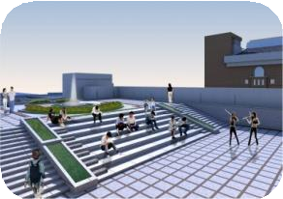
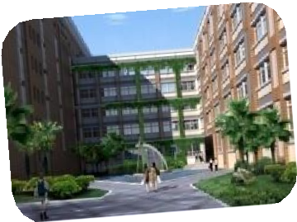
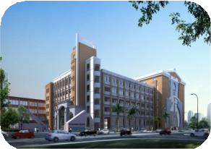
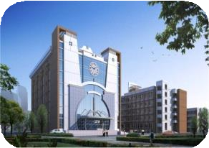
升學進路輔導說明
2

Slide 3
綜高生的升學方向
3

Slide 4
所謂的升學
一般大學
綜合型高級 中等學校
碩博士班 繼續深造
科技大學
技術學院
4

Slide 5
升學輔導以四技二專為主

Slide 6
升學輔導以普通大學為主

Slide 7
各類考試介紹

Slide 8
考試介紹
學科能力 測驗
分科 測驗
高中英語
術科 考試
聽力測驗
考試時間： 113年1月20日 (六)-22日(一)
考試時間： 113年7月12日 (五)-13日(六)
考試時間：
112年10月21日
112年12月16日
考試時間：
113年1月29日-2月7日
數甲/歷史/地理/ 公民社會/物理/ 化學/生物，依所 選校系選考，採 級分制(60)。
洽大學術科考試 委員會聯合會。 有美術、音樂、 體育三組
國/英/數A/數B/ 社/自。5科最多 參採4科，採級分 制。每科最高15 級分。
新增「長篇聽解」 大題。
成績為ABCF共四 級。成績擇優。

Slide 9
統測是什麼
四技二專統一入學測驗
主辦單位：技專校院入學測驗中心
考試時間：113年4月27-28日
依照技高及四技二專科系， 分為20個群(類)別
考試科目：國文、英文、數學、專業科目(一)、 專業科目(二)

Slide 10
統測的類別

Slide 11
統測考什麼

Slide 12
統測考什麼

Slide 13
統測考什麼

Slide 14
關於學測
大學學科能力測驗
主辦單位：大學入學考試中心
考試時間：每年1月下旬
考試科目：國文（國語文綜合能力測驗、 國語文寫作能力測驗）、英文、數學Ａ、 數學Ｂ、自然、社會 考生可自由選考
高中英語 聽力測驗（共有2次） ，僅部分校系採計

Slide 15
分科測驗!?
111學年度起改為分科測驗(前身為大學指定科目考試)
主辦單位：大學入學考試中心
考試時間：每年7月
考試科目：數學甲、物理、化學、生物、 歷史、地理、公民 (114學年度增加數學乙)
大學考試入學分發得採學測成績至多4科、分科測驗成績至少1科，兩者合計3~5科
12

Slide 16
綜合高中專門學程 升學規劃與招生簡介
資料來源：
技專校院招生策進總會綜合業務處處長黃定國

Slide 17
哪個入學管道適合我?

Slide 18
四技二專特殊選才聯合招生
各校訂定選才條件
最早辦理的入學管道
盡早訂下 目標並且 努力實踐
要交資格條件資料也要交備審資料
看似遙不可及但有時也有意外驚喜
備審 資料
其他甄 審項目
優待加
分條件
甄審總
成績

Slide 19
特殊選才建議準備方向
研究過去簡 章，選定目 標條件
多益650分
APCS達4級分
社會服務 或公益事 蹟
app上架3千人下載
參加過大
型競賽
努力達成任 務
拍過電影電視劇
全民英檢中高級
作品得過獎
發明展或 專利
確認當年度 各校提出條 件及標準
學校想要的可能就是你

Slide 20
科技校院繁星計畫聯合推薦甄選
依「在校成績排名百分比」進行分發
適合想要 成績拚第 一的同學
共有八大比序項目
每校15名
四輪分發
專精科 目平均 成績
核心科 目平均 成績
英文平 均成績
學業平 均成績
國文平 均成績
數學平 均成績
競賽及 證照
幹部、社 團及志工 服務

Slide 21
科技校院繁星計畫建議準備方向
在校期間 努力跟他 拚了
爭取成為 繁星校內推派人選
叫我第一名，我要推繁星
謹慎評估 選填志願

Slide 22
四技二專技優保送入學
選手們的最高目標
什麼都不用做 直接填志願等保送
不只要得名還要搶前三名
不採計統測成績
全國技 能競賽 前三名
全國高級 中等學校 技藝競賽 前三名
全國身心 障礙者技 能競賽前 三名
保送
資格
或
或

Slide 23
四技二專技優甄審入學
和甄選同時進行
不採計統測成績
適合想要 拚乙檢的 同學
可以報5個志願
要交備審資料
技藝競賽得獎選手還有一些 比賽得獎者也可以報
大部分是用乙級報名
備審 資料
技優資 格加分 比例
其他甄 審項目
甄審總
成績

Slide 24
技優甄審入學建議準備方向
先成為技 藝競賽選 手
比賽加油 至少要得 名
努力訓練
訂定通過 乙級技能 檢定目標
學科及格
術科通過
努力訓練
努力做專 題，代表 學校參賽
報名全國 專題製作 競賽複賽
複賽晉級 決賽得獎

Slide 25
技優甄審入學建議準備方向
電腦軟體應用 造園景觀 電腦硬體裝修
室內配線 化學
數位電子
化工
視聽電子
網頁設計
網路架設
通過乙檢 取得技優門票
電腦軟體設計

Slide 26
四技二專甄選入學
最多招生學校
適合所有 考生
統測考完第一個管道
可以報6個志願
統測 成績
備審 資料
各校 甄試
甄選總 成績

Slide 27
四技二專甄選入學成績採計方式

Slide 28
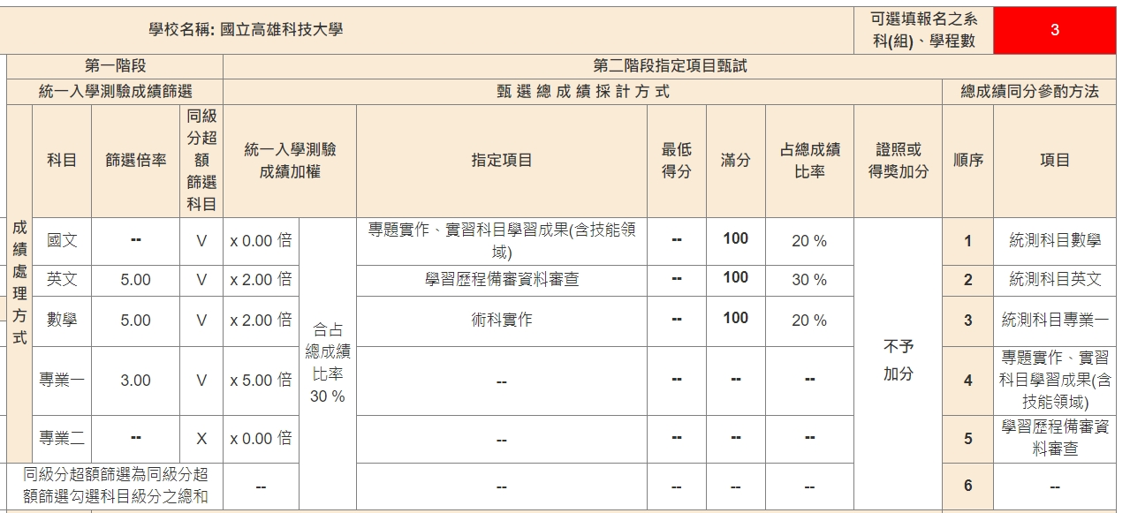
四技二專甄選入學範例

Slide 29
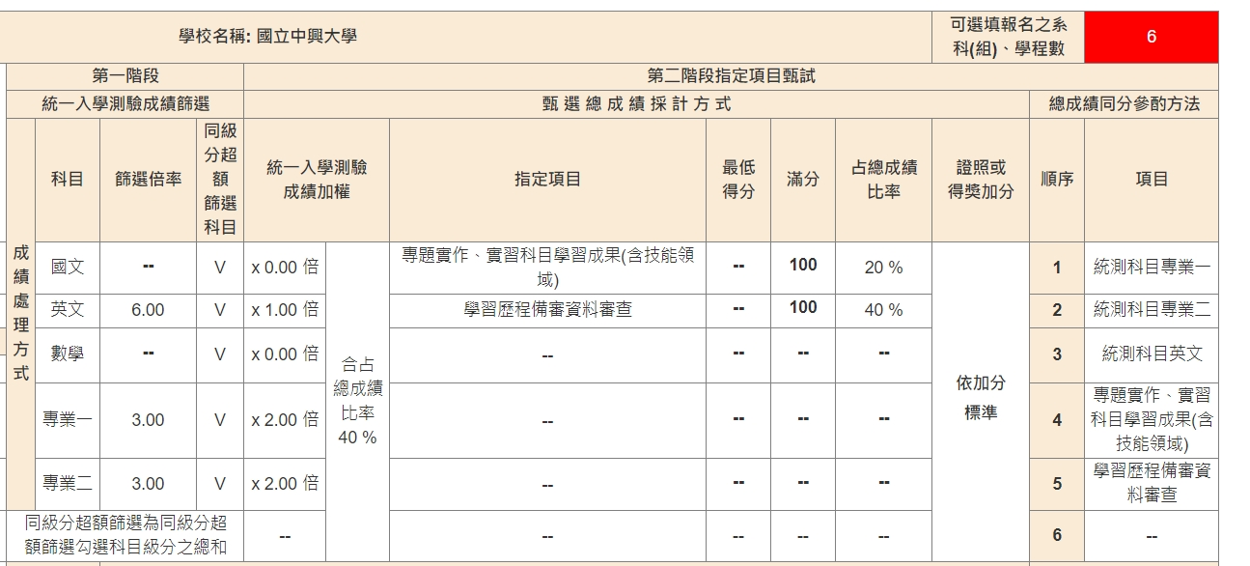
四技二專甄選入學範例

Slide 30
備審資料如何採計學習歷程檔案

Slide 31
四技二專日間部聯合登記分發
只看統測成績
最後一個聯招管道
可以填最多199個志願
先報甄選，沒上再報分發
統測加權 後成績
分發總 成績

Slide 32
還有其他入學管道
產學訓專班
進修部招生
青年教育與就業 儲蓄帳戶
軍警校院招生
運動績優生
藝術類單獨招生
雙軌訓練旗艦計畫
身心障礙生
其他單獨招生
用統測成績報名普大進修學士班

Slide 33
綜合高中學術學程 升學規劃與招生簡介
資料來源：
松山工農教務處 綜高學術學程主任 朱尹安老師

Slide 34
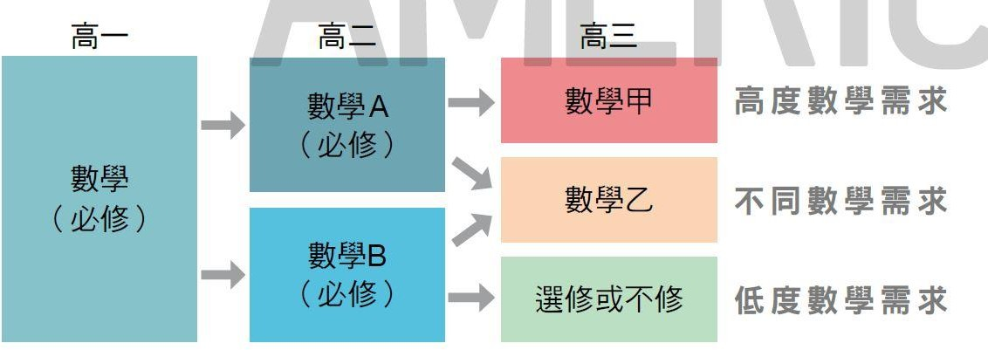
數學軌道

Slide 35
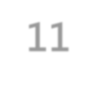
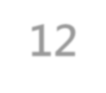
招生介紹-綜高升學進路
1月20-22日
大學繁星
4月
學 術 學 程
特殊選才
大學學科能力測驗
大學個人申請 ^{5~6月}
7月12-13日
四技申請入學 ^{5~6月}
大學分科測驗
考試入學分發 ^{7~8月}
4月27日-4月28日
四技二專統一入學測驗
登記分發
7~8月

Slide 36
招生介紹
特殊選才
增進學生來源多樣， 招收有特殊才能、經 歷、成就的學生，並 顧及弱勢與大學所在 區域之在地學生。
特殊才能：
單一學科的能力出眾。
具備特殊才藝。
擁有特殊經驗。 不同教育資歷： 1.特殊身份
2.考過國外入學能力測驗
56

Slide 37
招生介紹
繁星推薦
強調平衡區域、城鄉就 學機會，推動就近入學 高中。
建中1% ＝
任何一所高中1%
建中2％<松山工農1％
篩選依據：
在校學業成績全校排名百分比
。
學測成績。
各單科學業成績全校排名百分 比。
考試需求：
學科能力測驗
術科考試（部分）
高中英文聽力測驗（部分）
57

Slide 38
招生介紹
繁星推薦
第一類學群：文、法、商、社會
科學、教育、管理等學系
第二類學群：理、工等學系
第三類學群：醫(不含醫學系)、 生命科學、農等學系
第四類學群：音樂相關學系 第五類學群：美術相關學系 第六類學群：舞蹈相關學系 第七類學群：體育相關學系
第八類學群：醫學系、牙醫學系
全程就讀國內同一所高中之 應屆畢業生
高中前五學期學業成績之總 平均符合全校排名前50%
(2)校排以大考中心提供為準 (3)原住民身分學生得以「一般 生」或「原住民生」身分擇一 參加
(4)「特殊選才」錄取生未依限 放棄不得參加「繁星推薦」
58

Slide 39
招生介紹
繁星推薦
本校繁星推薦委員會辦
理校內審核(3月初)
高中對同一所大學「各 學群至多推薦二名學生」
同一名學生僅限推薦至
「一所大學之一個學群」。
在校學業成績遇有同分
之比序，依序以「高三上」 「高二下」「 高二上」「高一下」「高一上」 總平均之順序 辦理。
公布校內推薦名單，學 生繳交正式報名表報名費 200元。
59

Slide 40
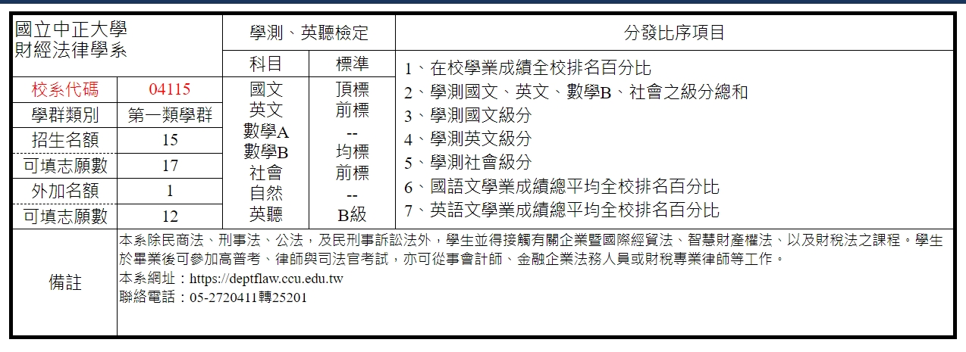
招生介紹

Slide 41
招生介紹
繁星推薦
3月公告結果後，分發錄 取生即取得各該校系入學資 格。
無論放棄與否，一律不 得參加當年度大學「個人申 請」及科大「申請入學」第 一階段篩選。
放棄入學資格需依規定 期限辦理，否則一律不得 參加「大學考試入學分發 招生」及「四技二專各聯 合登記分發入學招生」
入學後可否轉系，由各 大學自訂
62

Slide 42
招生介紹
個人申請
強調適才適所，拔尖扶 弱，參採學習歷程、多 元表現或透過校系自辦 甄試項目進行選才。
篩選依據：
學測成績Ｘ。（X不能大於4）
在校綜合表現Ｐ（又分P1、 P2）。
考試需求：
學科能力測驗
高中英文聽力測驗（部分）
63

Slide 43
招生介紹
個人申請
P1學生學習歷程： 學生基本資料
修課紀錄
課程學習成果 多元表現
P2校內自辦甄試項目： 面試
筆試
實作（如電腦實作…） 其他…
・計算甄選總成績時，P至少要佔50％
學習歷程自述
。
_{其他與學習歷程有關之資料} ・必須P1≥P2或P2-P1≤10%
・表示P1很重要！
64

Slide 44
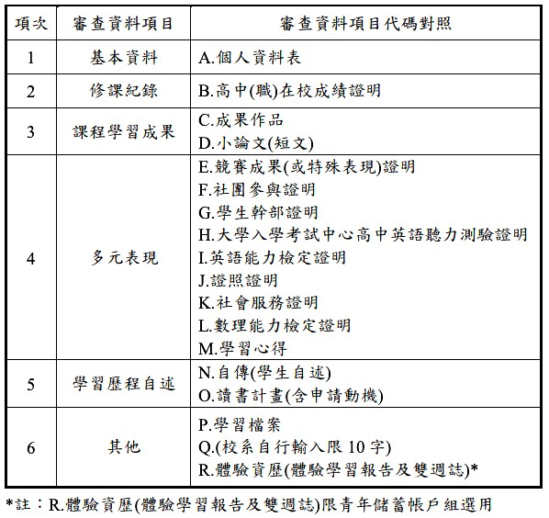
招生介紹
個人申請
P1學生學習歷程： 學生基本資料
修課紀錄
課程學習成果 多元表現
學習歷程自述
其他與學習歷程有關之資料
65

Slide 45
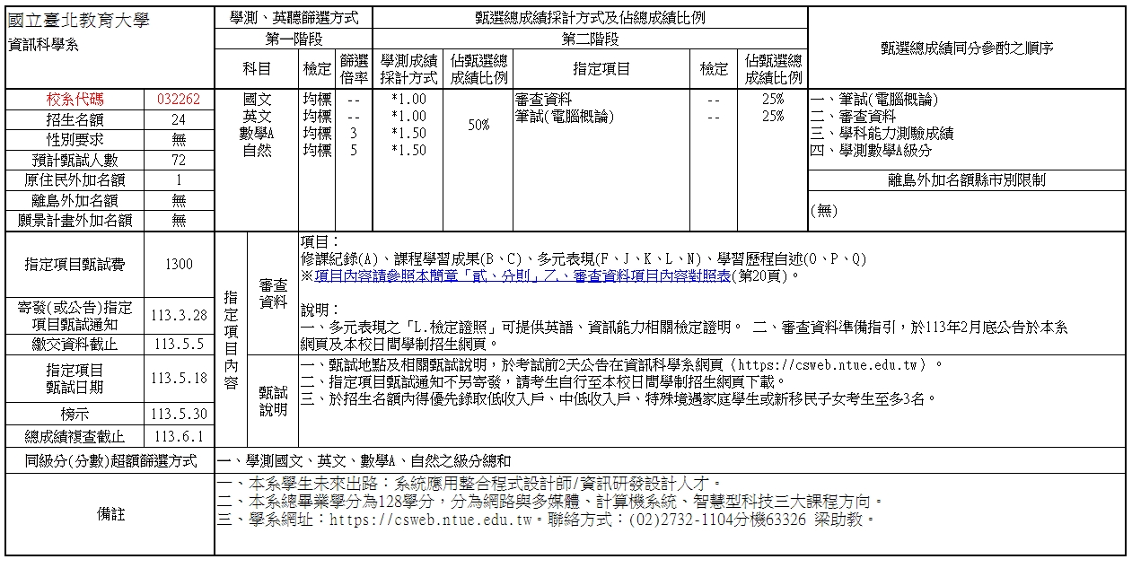
66

Slide 46
招生介紹
個人申請
(4)通過第一階段學測及
(1)「繁星推薦」錄取生(即 _{TELC英聽檢定、篩選倍率}
使放棄)不得參加「個人申
學生，自行依大學校系規
請」
定期限，完成第二階段相
(2)申請校系數以6個校系( _{關作業及繳費。（110年為}
含)為限 (一階費用每系100_{四月中到五月初）} 元)
(3)大學校系自訂其學測考 試科目，至多以四科為限
67

Slide 47
招生介紹
個人申請
(6)公告統一分發結果：依
(5)通過各校系甄試第二階
各大學錄取名單及錄取生
段錄取之正備取生，需在規 _{登記就讀志願序進行統一}
定期限上網登錄志願序，參 _{分發並公告分發結果，每} 加統一分發 (即使只有正取 _{一錄取生至多以分發一校}
一個系)
系為限。
68

Slide 48
招生介紹
個人申請
(1)依簡章規定期限放棄 錄取資格，否則一律不 得參加「大學考試入學 分發招生」及「四技二 專甄選入學招生」及「 聯合登記分發入學招生
」
(2)入學後可否轉系，由各 大學自訂
69

Slide 49
招生介紹
四技申請
是科技大學專為高中生開
設的入學方式。包括普通 高中學生、綜合高中所有 學程學生、高職附設普通 類的學生。
許多高中生為了日後的就 業考量，選擇優質科大就 讀的人數正日漸攀升。
篩選依據：
學測成績
大學程式設計先修檢測（ APCS）（超額篩選）
資格審查資料、書面審查資料 考試需求：
學科能力測驗
大學程式設計先修檢測（ APCS）（超額篩選）
70

Slide 50
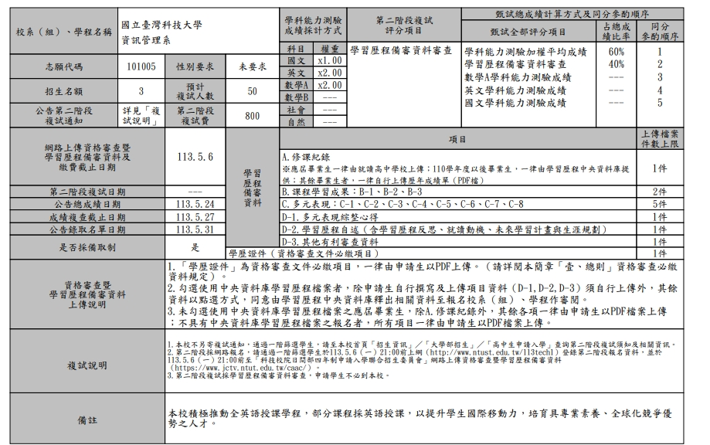
71

Slide 51
招生介紹
四技申請
申請生至多可申請6
個校系(組)，但各校得限 制申請生僅能申請該校一 個系(組)
通過第一階段學測檢 定學生自行依大學校系規 定期限完成第二階段複試 相關作業。
(3)費用：第一階段 報名費一系 100 元，第二階段複試費 800 元(書審) 或 1000元 (書審+面試)
72

Slide 52
招生介紹
分發入學
強調簡單一致，僅採計 入學考試成績，直接分 發。
考試需求：
學測成績Ｘ
分科測驗成績 Y
校系自訂採計組合，可加權。
參採說明：
1.3≤X+Y+術科≤ 5
2.X ≤ 4 3.Y≥1
73

Slide 53
分發流程
STEP 1
STEP 2
STEP 3
先「檢定」
後「採計」
再「同分參酌」
分科測驗
ELC
74

Slide 54
招生介紹
分發入學
(1)分發登記制，考生上
網至大學考試入學分發委 員會 http://www.uac.edu.tw 選填志願，志願數最多為 100個，約8月初公告錄 取結果。
(2)已獲取大學特殊選才
、繁星推薦、個人申請 等入學資格，或技專校 院各種入學管道入學資 格，或各種保送入學資 格者，須於規定期限內 辦理放棄，才可參加考 試分發入學登記。
75

Slide 55
重點整理

Slide 56
其他招生管道
日間部單獨招生
進修(夜間)部單獨招生 身心障礙學生招生
運動績優學生招生
軍事院校士官二專班招生
產學合作專班招生 其他單獨招生管道
80

Slide 57
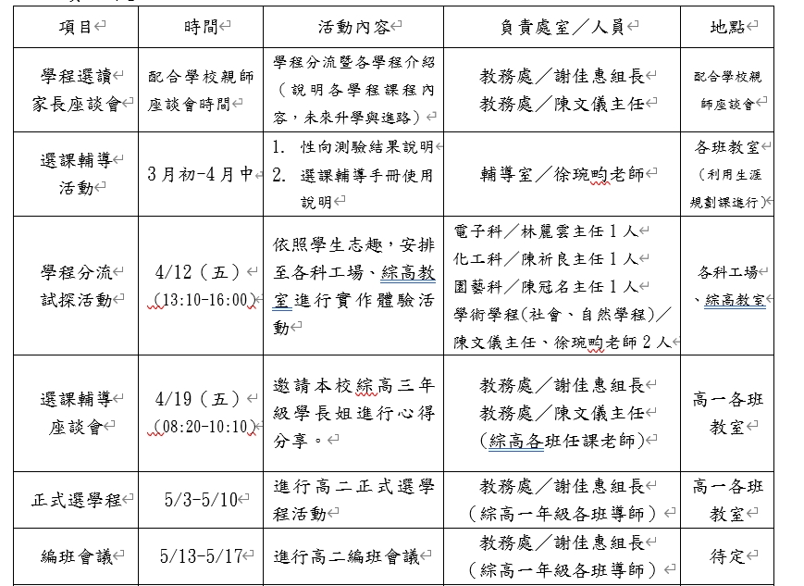
學程選讀輔導 112學年度第2學期相關活動期程安排(暫定)

Slide 58
112學年度第2學期「彈性課程-職涯試探」
選課時間:113年1月5日(五)
上課時間113年1月23日~5月10日
選課人數上限:為35人/每科(電子、化工、園藝 )，分發:依志願序分發，若超過人數上限會由電腦隨機抽人，依志願序安排至第2或3志願學程上課。

Slide 59
112學年度第2學期彈性課程上課地點
電子學程: 綜高101教室
化工學程: 民生樓3F，化工裝置實驗室
園藝學程: 綜高103班教室

Slide 60
112學年度第2學期
正式分流選學程
時間:113年5月3日-5月10日
志願:共有5個:電子、化工、園藝、社會、
自然學程，以紙本選填志願。
人數:12人以上始能成班。
註:分流確定後彈性課程依分流學程上課。

Slide 61
感謝大家聆聽
歡迎踴躍發問

Slide 62
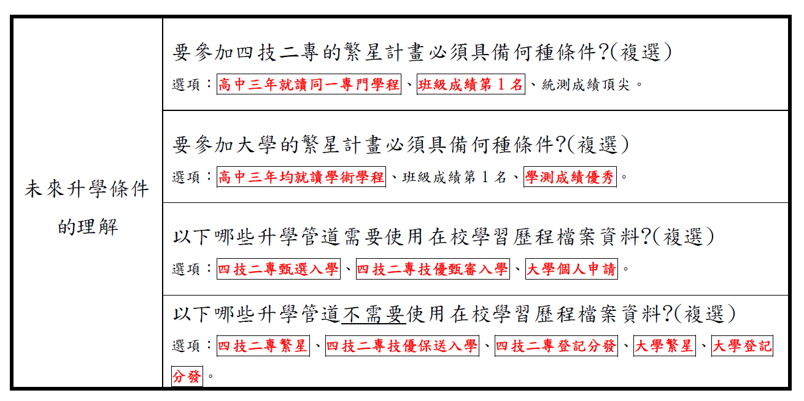
說明結束，
請大家掃描Qrcode填寫回饋單
※重點複習

